Slide 1


«Экологическое воспитание школьников на уроках географии и
во внеурочное время»
Составитель:
В.В. Измайлова, учитель географии
МБОУ СОШ № 20 г. Шахты

Slide 2
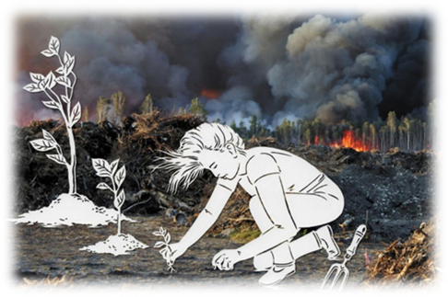

2017 год объявлен годом ЭКОЛОГИИ!
И это не случайно!
Наша планета «Земля» страдает и гибнет от экологических катастроф!

Slide 3



«Стон Земли»…

Slide 4
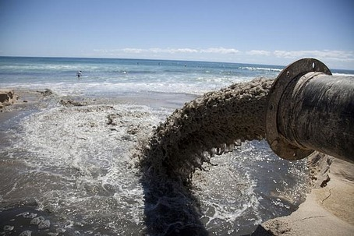
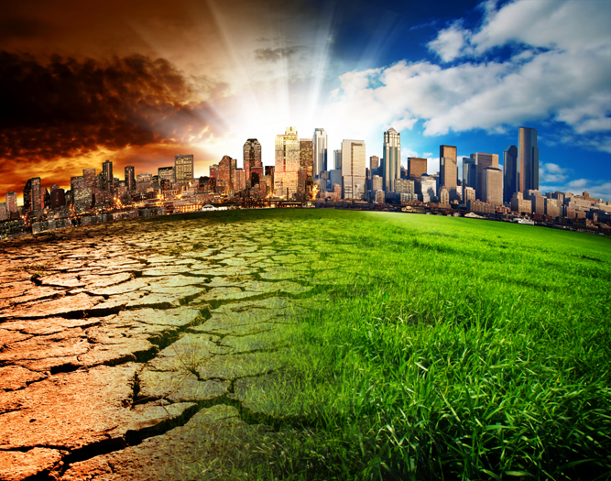

Говорить сегодня об экологии, это значит говорить о спасении жизни!..

Slide 5



Экология - это наука об охране природы. В переводе с греческого экология означает «дом», непосредственное окружение человека…
И весь этот наш дом нуждается в защите! Проблемы экологии стали самыми грозными после ядерной войны..

Slide 6
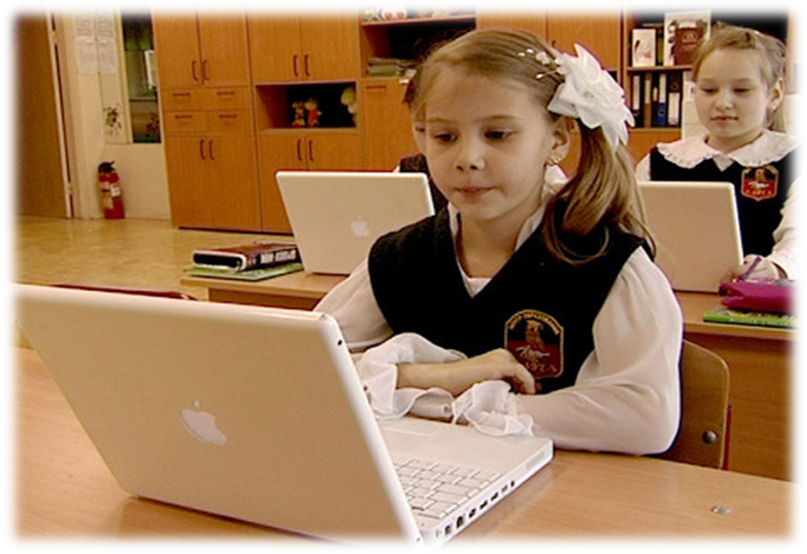
Неизвестный китайский поэт еще в 500 году до нашей эры сказал:
«Если вы думаете на год вперед – сейте зерна. Если вы думаете на десять лет вперед – сажайте деревья. Если вы думаете на сто лет вперед – воспитывайте человека!»…

Slide 7
Экологическая культура как качество личности должна формироваться в процессе непрерывного экологического воспитания, основными звеньями которого являются:
семья;
детские дошкольные учреждения;
школа;
внешкольные воспитательные учреждения;
воспитательная работа в летний период;
средства массовой информации;
самовоспитание.

Slide 8
География, как учебная дисциплина представляет собой единственный школьный предмет мировоззренческого характера. Она вместе с другими естественными науками формирует у школьников понятия «географическая оболочка», «жизненная среда», «биосфера», «ноосфера»….

Slide 9
Все это позволяет отнести географию к числу тех школьных предметов, на которые ложится особая ответственность не только за формирование у школьников гуманистического мировоззрения, воспитания патриотизма и любви к Родине, но и умений и навыков ориентации и социально-ответственного поведения в окружающем мире.

Slide 10
На уроках географии и во внеклассной работе большое внимание уделяю общению ребят с природой, пробуждению у них радости от восприятия ее красоты..
Практически во всех разделах программы по географии затрагиваются вопросы экологического образования и воспитания.

Slide 11
5 – 6 класс
Через все уроки географии в 5-6 классе красной нитью проходит экологическое образование и воспитание учащихся. При изучении темы «Горные породы» рассматриваются вопросы о последствиях добычи полезных ископаемых людьми, стихийно разработанных местах добычи песка и глины. Делая небольшое, на первый взгляд, безобидное углубление в земной коре люди не задумываются, что здесь через несколько лет будет овраг. Дети должны знать, что на пахотных склонах талые снеговые и дождевые воды не задерживаются. Их деятельность вызывает размыв почв и образование эрозионного рельефа. (Терриконы в г. Шахты – результат антропогенной деятельности чел.)

Slide 12
При изучении темы «Гидросфера» изучается Мировой круговорот воды в природе. Учащиеся должны понимать, какая вода возвращается в океан. Тему «Реки и озёра» можно изучать на краеведческом материале, выясняя экологические проблемы р. Дон..
Учащиеся должны знать, откуда берётся вода, которая течёт из водопровода в их квартирах.
Экскурсии в природу формируют у учащихся устойчивые представления о взаимосвязях компонентов природы и показывают последствия деятельности человека.
Целесообразно совмещать экскурсии и экологические десанты, в результате которых дети чувствуют себя активными участниками по сбережению природы.

Slide 13
География материков и океанов - 7 класс – предполагает дальнейшее изучение экологической науки, чтобы продолжить формирование у детей значимости экологических знаний… Важно показать, что природа – колыбель человечества…
При изучении материка или океана провожу большую работу по исследованию экологических проблем этого комплекса. Например, при знакомстве с природой Африки я выясняю, почему Сахара значительно расширила свою площадь, а площадь влажных экваториальных лесов и саванн сократилась, почему сократилась численность некоторых видов животных, а отдельные виды совсем исчезли с лица Земли.

Slide 14
При изучении природы океанов, рассматриваем вопрос о деятельности человека в океане, выделяем сразу несколько проблем, связанных с морским грузовым и пассажирским транспортом, зонами рекреации, центрами добычи природных ресурсов, определяем роль международного сотрудничества в деле охраны природы Мирового океана. Изучая природу северных материков, обращаю внимание детей на проявление экологических проблем в природных зонах тундры, тайги, смешанных лесов и их специфику…

Slide 15
Изучая в 7 классе тему «Типы климата», ученики знакомятся с антропогенным влиянием на глобальные и региональные климатические процессы. Перед тем как начать беседу с учащимися о мерах, предупреждающих изменения климата, можно поставить следующие вопросы: Как изменяется состав воздуха в результате хозяйственной деятельности человека? Какое влияние оказывает загрязненный воздух на различные компоненты природы? К чему приводит исчезновение растительности с поверхности Земли? Чем объясняется, что загрязнение воздуха сказывается на территории, на тысячи километров удаленной от источника загрязнений? Какой из этого следует вывод?

Slide 16
На уроках в 8 классе при изучении темы «Климат» немало внимания уделяется практической направленности экологического образования. Можно провести мониторинги: «Определение запылённости воздуха вокруг школы в разных местах», «Подсчёт количества машин, проходящих за день около школы». Изучая ПЗ России, обязательно обсуждаем вопрос изменения этих ПК. Наши степи стали… полями с/х культур.
В 9-10-11 классах старшеклассники способны самостоятельно интегрировать новые знания в систему собственных знаний, умение проектировать новые способы решений, а также представлять их в виде исследовательских работ , презентаций, публикаций.

Slide 17
Основным направлением работы по формированию культуры природопользования является моделирование последствий вмешательства человека в природу.
Рассматриваются природные и антропогенные причины возникновения экологических проблем на локальном, региональном и глобальном уровнях. Прогнозируются меры по сохранению природы и защите людей от стихийных природных и техногенных явлений. На уроках рассматриваем проблемы влияния отраслей хозяйства на окружающую природную среду, это – энергетика, сельское хозяйство, химическая, целлюлозно-бумажная промышленность и т.д.

Slide 18
Практически на каждом уроке желательно обращать внимание школьников либо на проблемы малой родины, при этом показывая их взаимосвязь: малая родина является частичкой большой родины – России, а та в свою очередь – частью земного шара или мирового сообщества.
В настоящее время задача учителя географии заключается в том, чтобы сделать учебный процесс более значимым для учащихся пред­ставляющий непосредственный, жизненно важный интерес. Учебный процесс должен отражать реалии сегодняшнего дня, те события, которыми живет вся страна, а не быть, наоборот, изолирован от проблем современной жизни. Географическая наука позволяет рассматривать экологические и глобальные проблемы человечества в режиме «хорошо - плохо». (например Цимлянское водохр.)

Slide 19
Широкой возможностью формирования экологической культуры является внеклассная работа. Через кружки, клубы идёт углубление экологической культуры образования и воспитания школьников.
Участие в проведении экологических экспедиций, акциях, играх, конкурсах подкрепляет знания на практике, что способствует расширению и углублению знаний учащихся и определяет их первые успехи.
Всегда интересной является выставка работ, стенгазет, различных поделок…

Slide 20
Мероприятия, рекомендуемые для проведения в образовательных учреждениях:
экологические акции и праздники:
«День Воды» (22 марта), «День Земли» (22 апреля), «День птиц» (апрель), «День защиты диких животных» (15 октября).
- ярмарки школьных экологических проектов;
- конференции, круглые столы;
- устные литературные журналы;
- ролевые игры;
- экологические эстафеты;
- выставки детского творчества и фотовыставки;
- экологические десанты;

Slide 21
В нашей школе в 2017 г. был создан клуб «ЭКО».
Мы работаем по направлениям.
- начальная школа проводит выставки самых различных поделок учащихся из природного материала, из отходов пластика итд..
- среднее звено – это кружки, выпуски стенгазет, проведение конкурсов экологических агитбригад.
- старшеклассники работают над проектами и исследовательскими работами, участвуют в городских , областных и Всероссийских конкурсах.
Все ребята школы участвуют в субботниках, наводят порядок. Сажают деревья, кустарники, участвуют в озеленении школы.
Наша школа носит имя Сапленкова В.И. Это ликвидатор Чернобыля. Мы ежегодно проводим экологическую конференцию 26 апреля, приглашаем чернобыльцев.

Slide 22
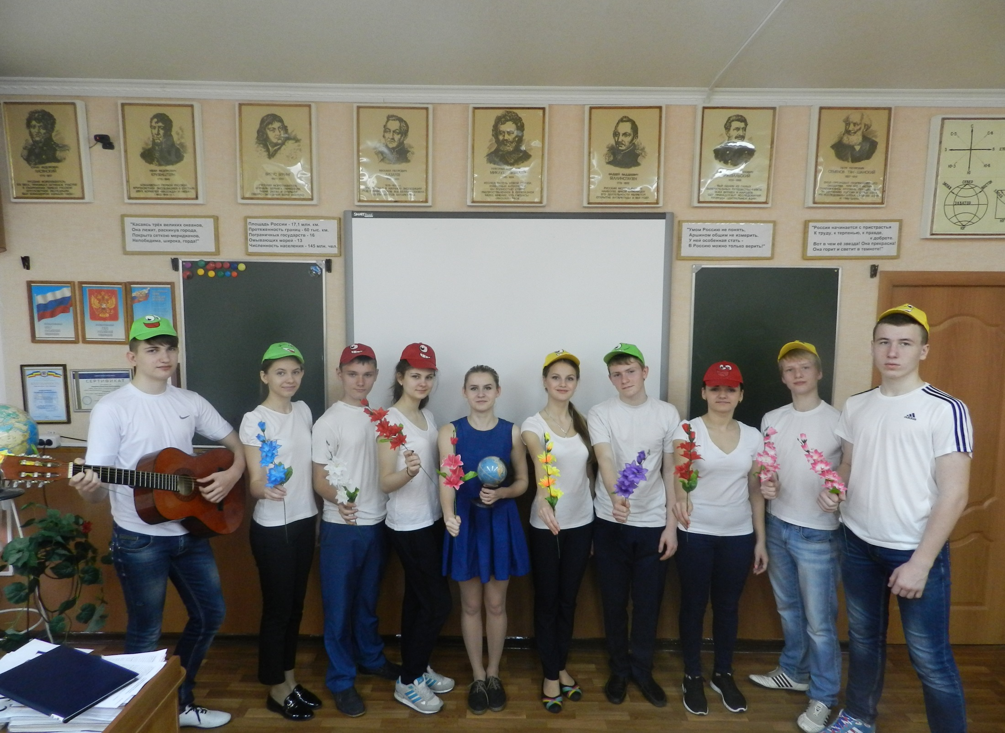
Экологическая агитбригада
«ЭКО»!

Slide 23
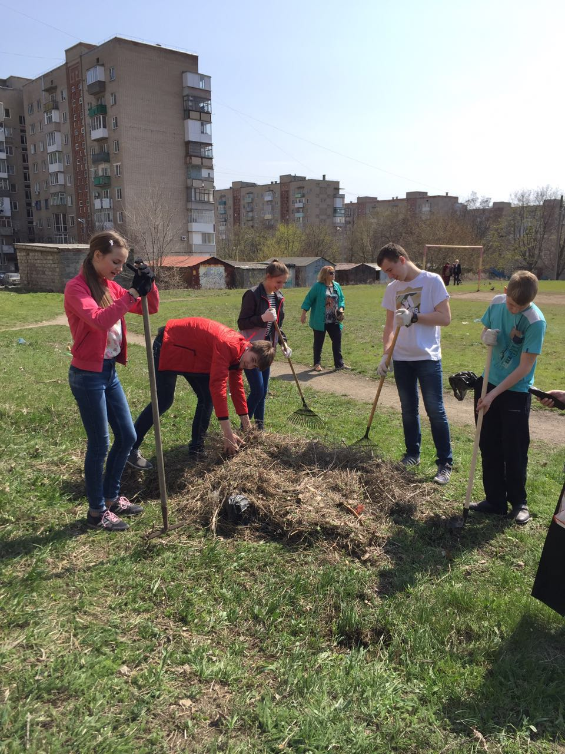
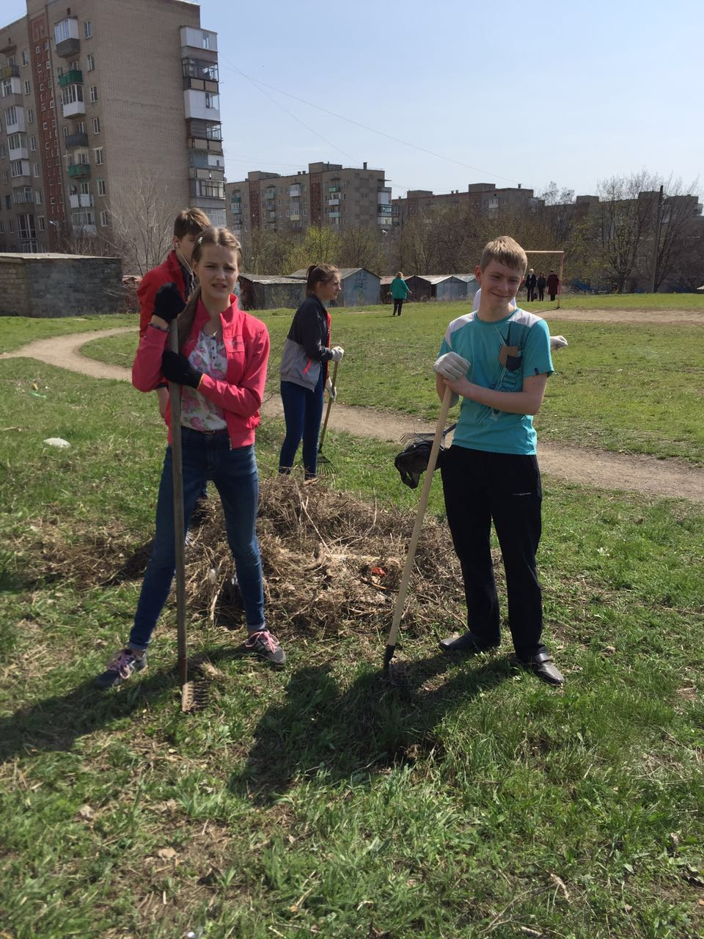
Уборка школьного двора, посадка деревьев…
Мы на субботнике!

Slide 24
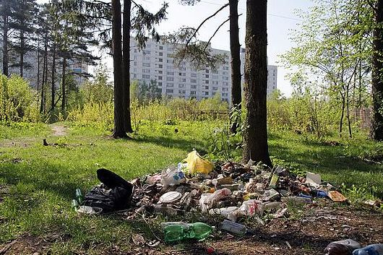
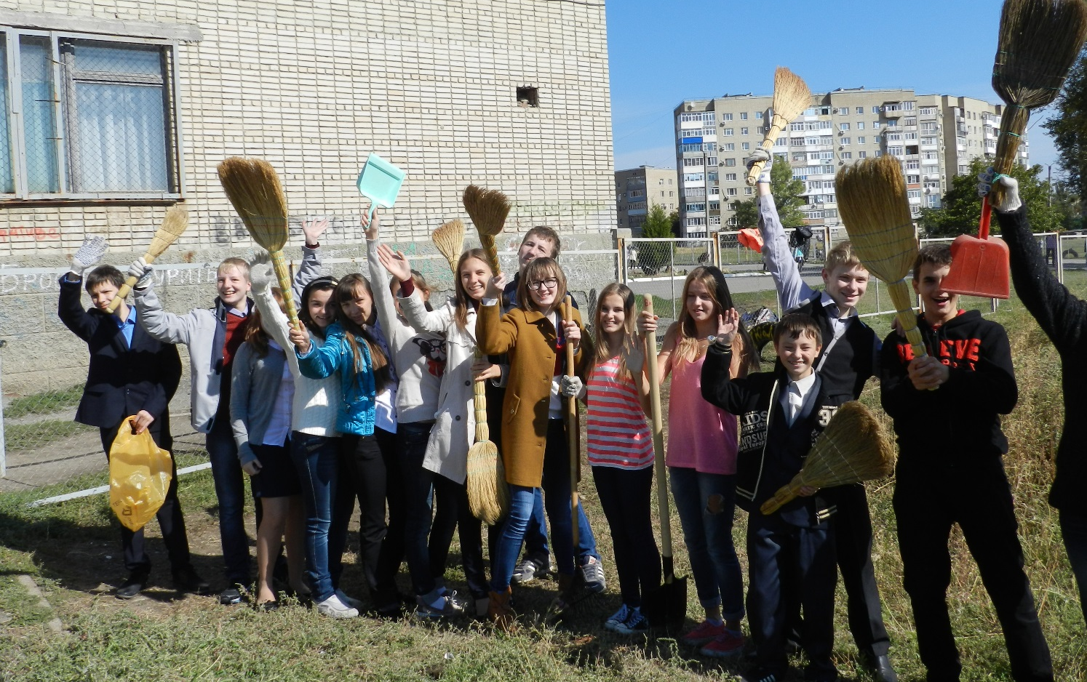

Для природы важнее всего — это везде чистоту соблюдать!!!

Slide 25
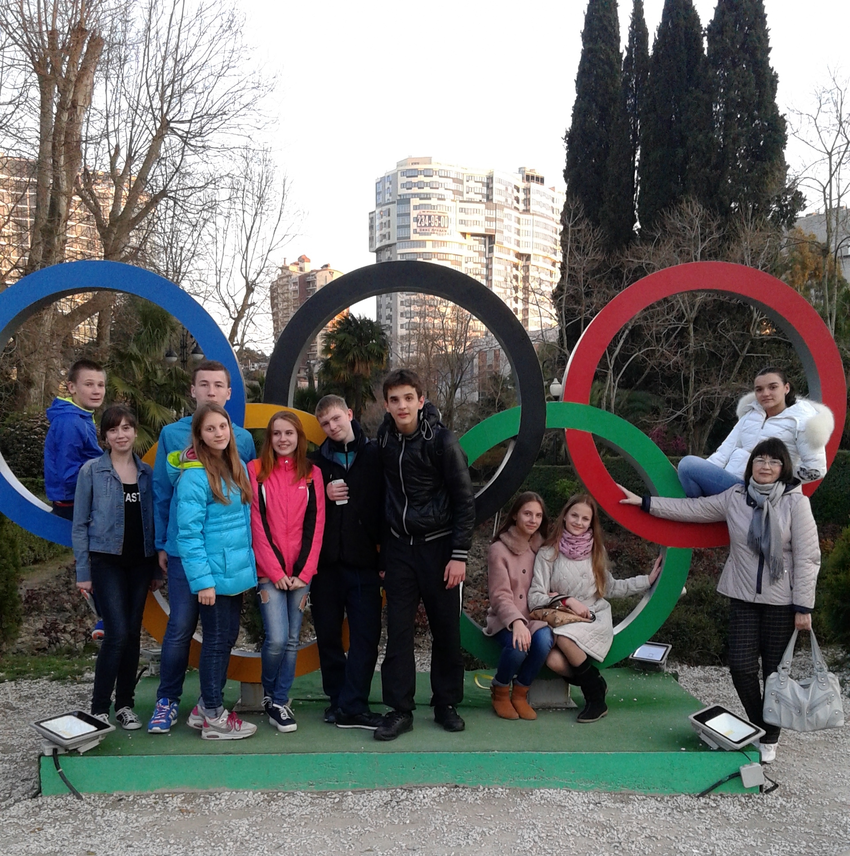
Экскурсия на Кавказ.
Город Сочи

Slide 26
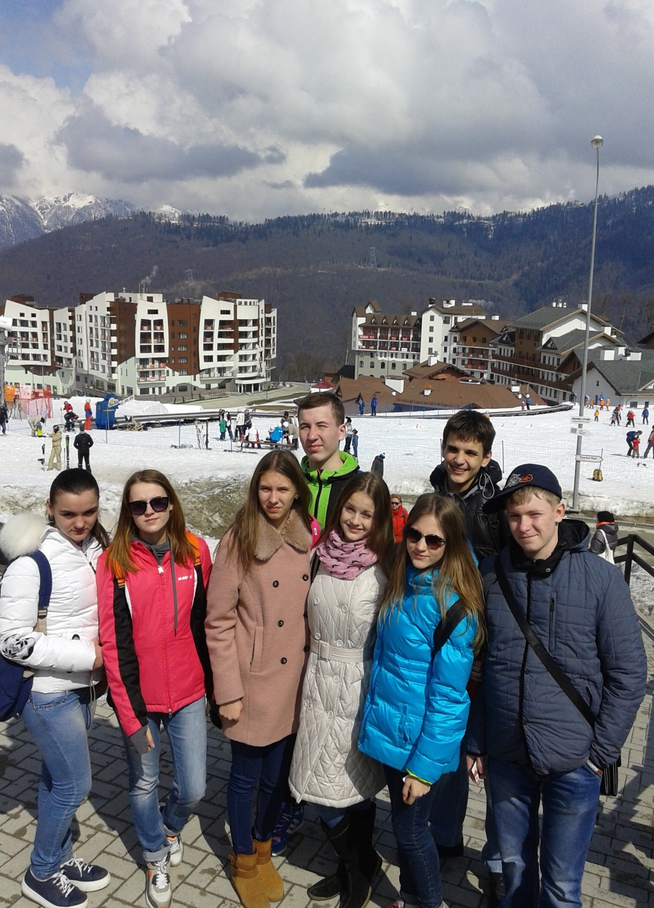
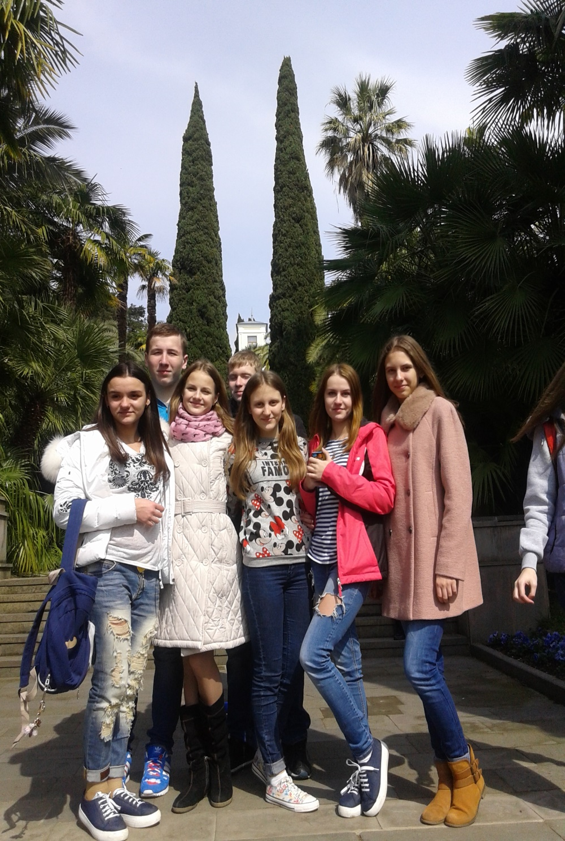

Slide 27
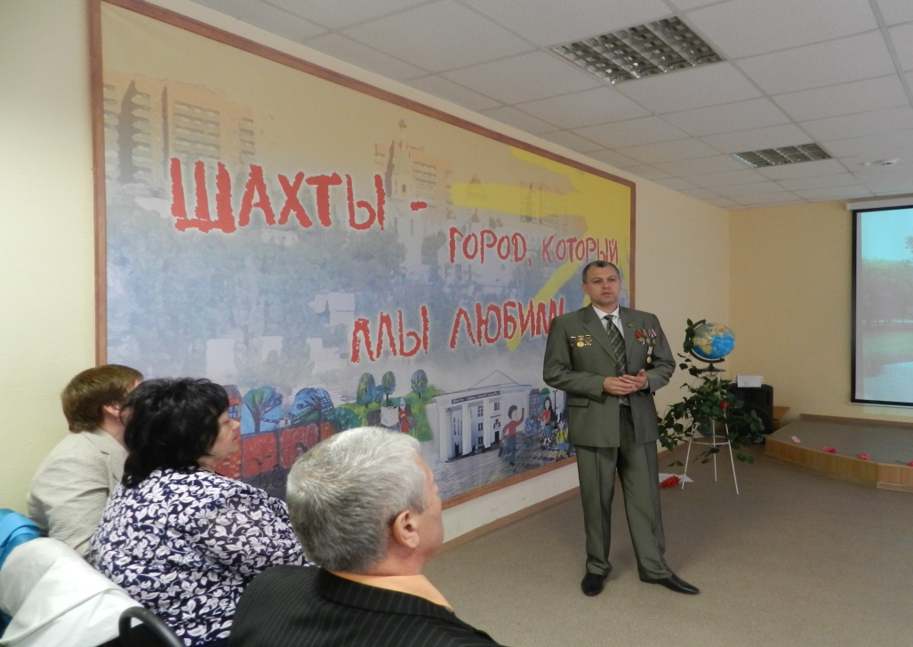
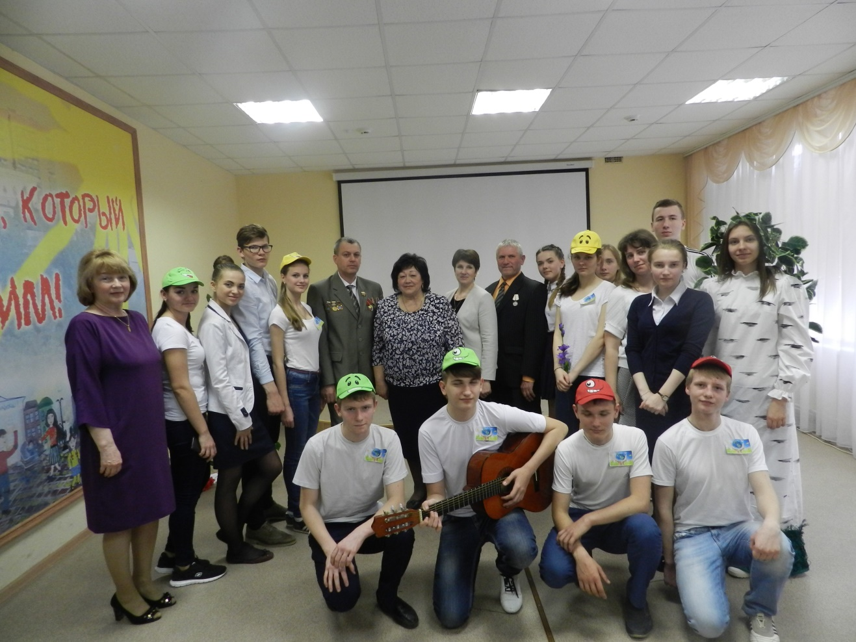
Встреча с «чернобыльцами»
… ликвидаторы чернобыльской катастрофы.
поделились воспоминаниями о тех «черных днях» трагической весны 1986 года….

Slide 28
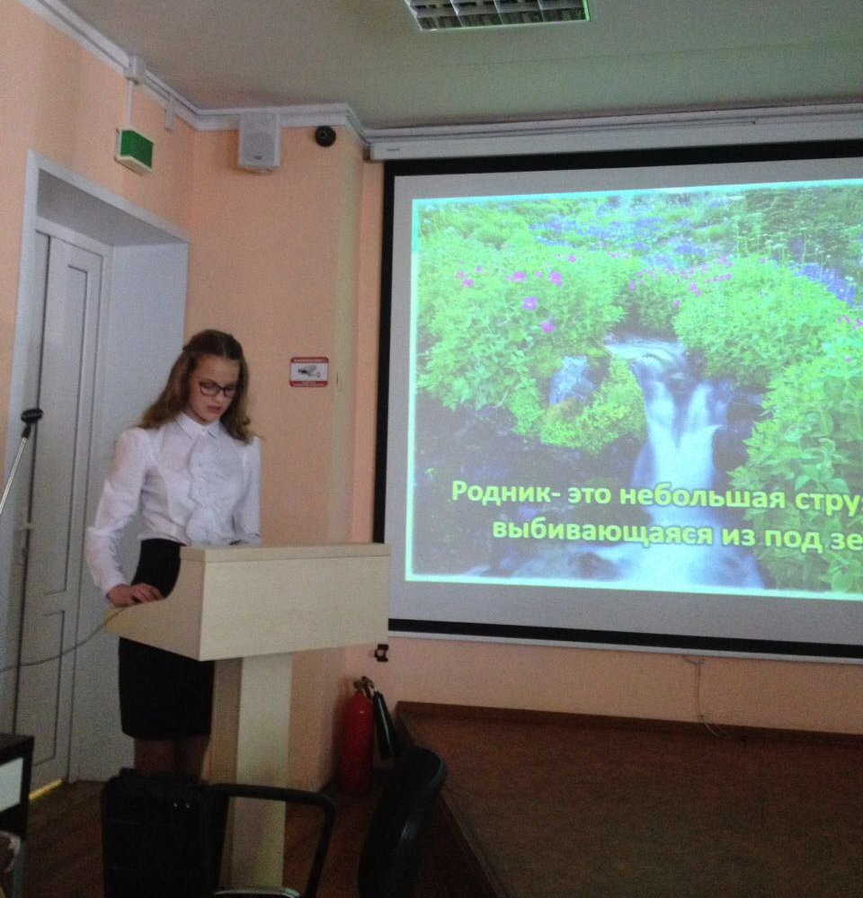
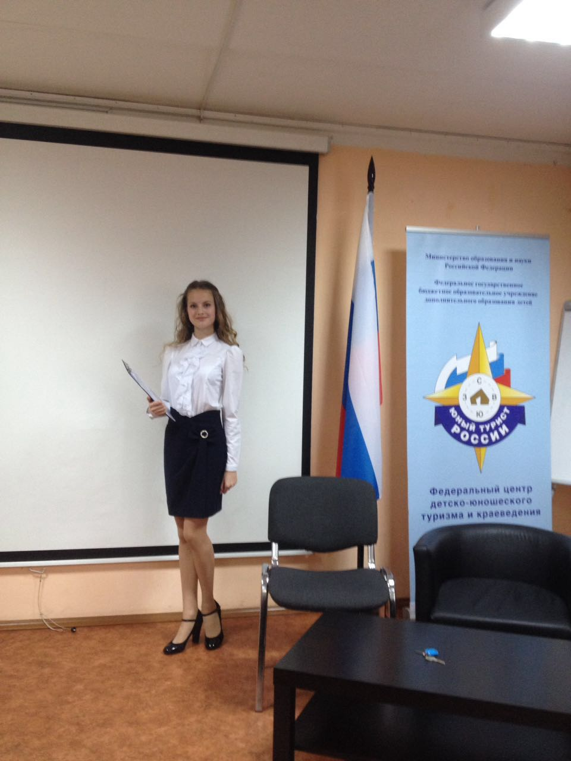
Защита исследовательского проекта «Родники России» в Москве
– Олейникова В., 10 кл.

Slide 29
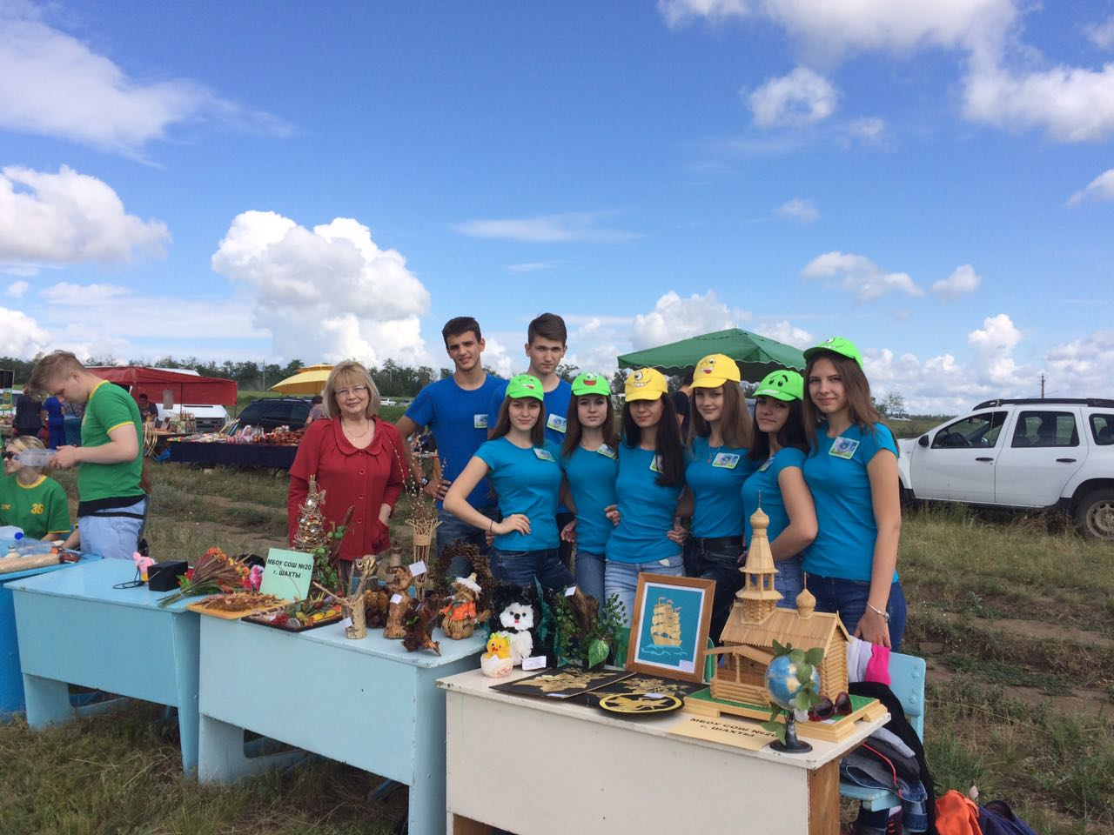
Участие в областном фестивале юных экологов в Красном Сулине.

Slide 30
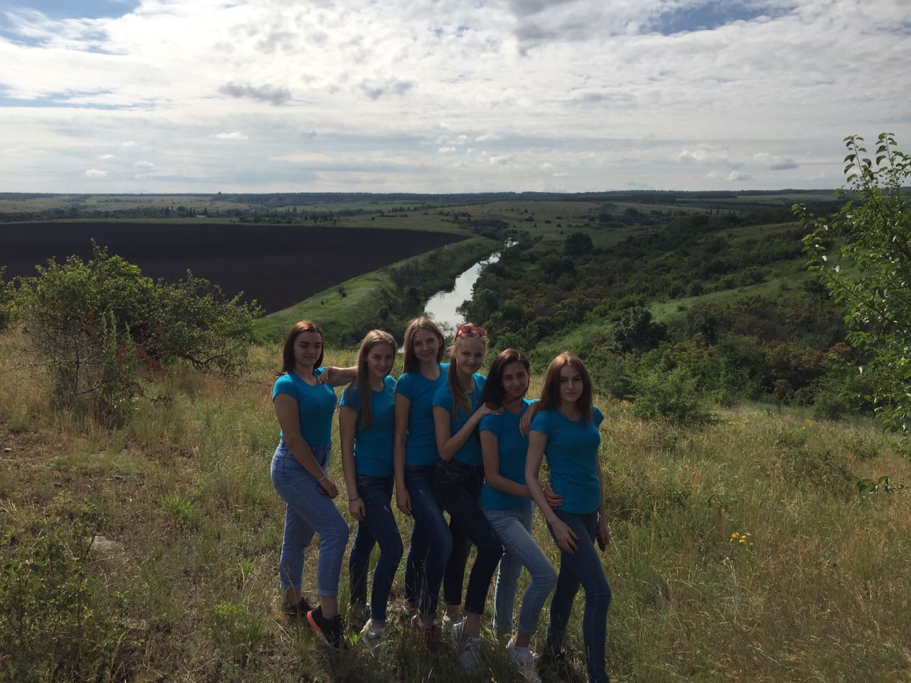
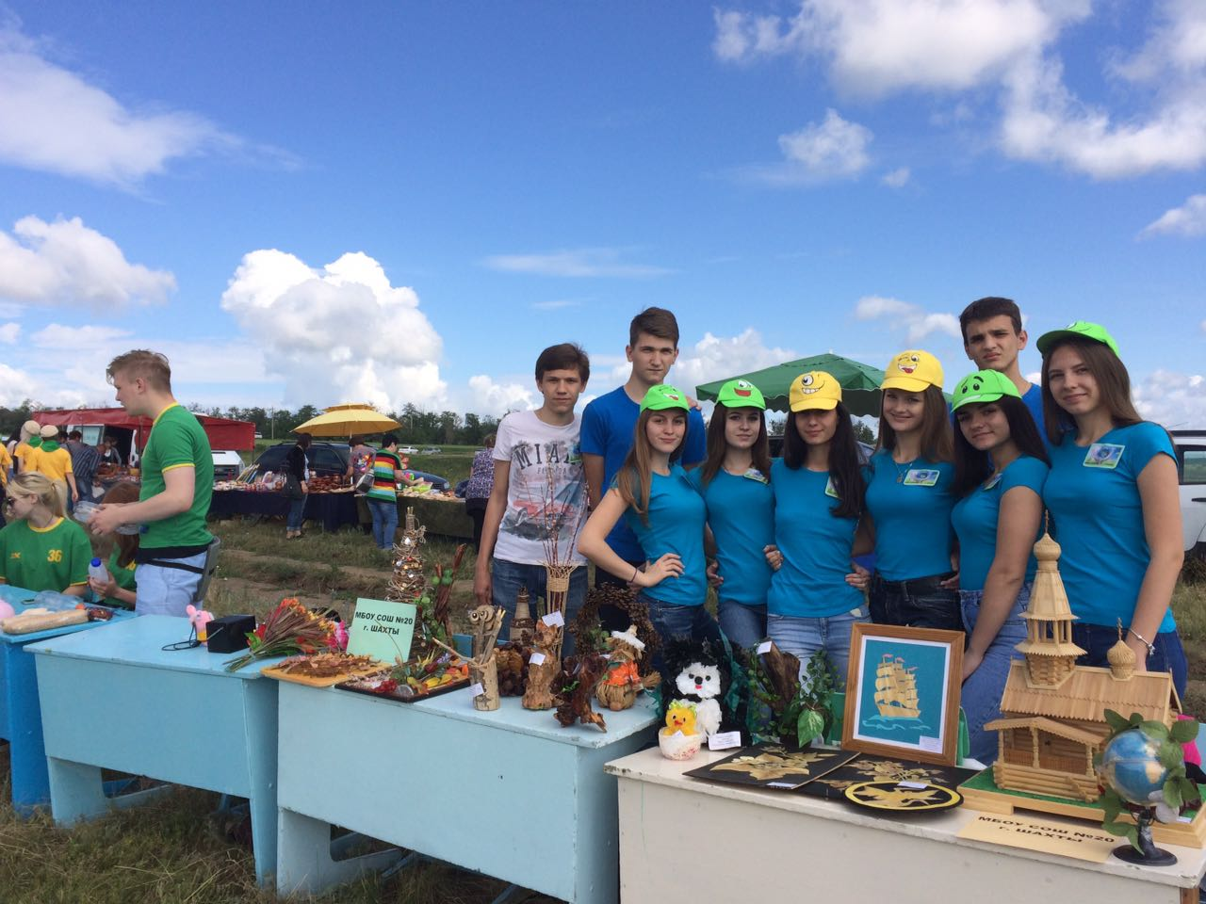
Юные экологи на фестивале…

Slide 31
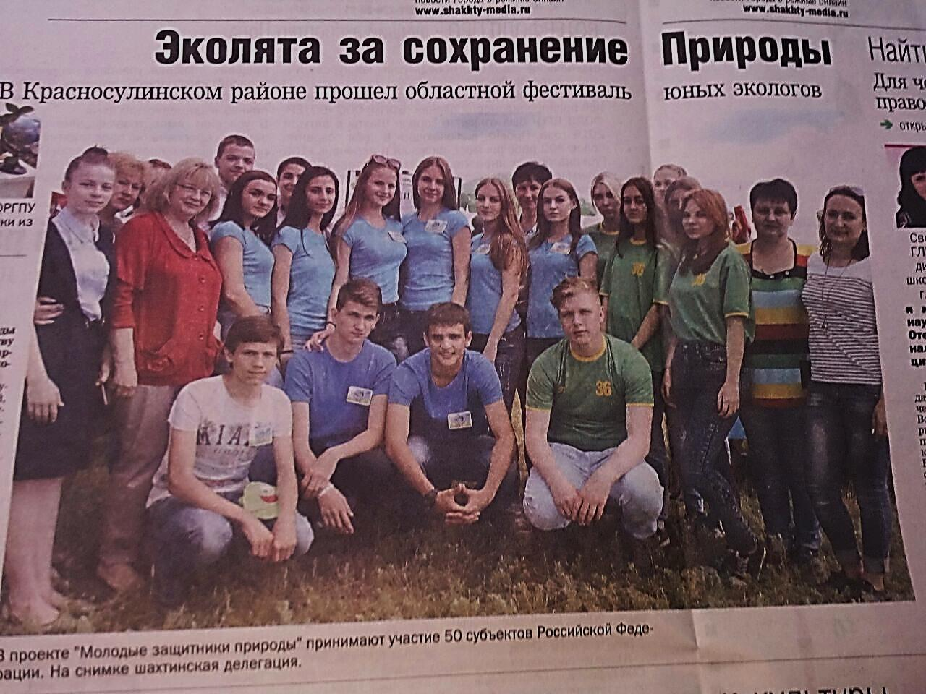
Шахтинская делегация в проекте
«Молодые защитники природы»

Slide 32
Эпоха неконтролируемого саморазвития системы «человек – природа» закончилась. Наступило время Разума, а ресурсом стало время. Поэтому мы должны использовать этот ресурс и воспитать экологически культурное поколение, чтобы быть безопасными за будущее планеты Земля.
Мы должны воспитать умного, экологически грамотного человека, для которого принципы «Не навреди!», «Будь полезен!» являются жизненным девизом.

